Slide 1



Slide 2

Módulo 5:
Construcción y Evaluación
de Modelos

Slide 3
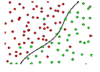

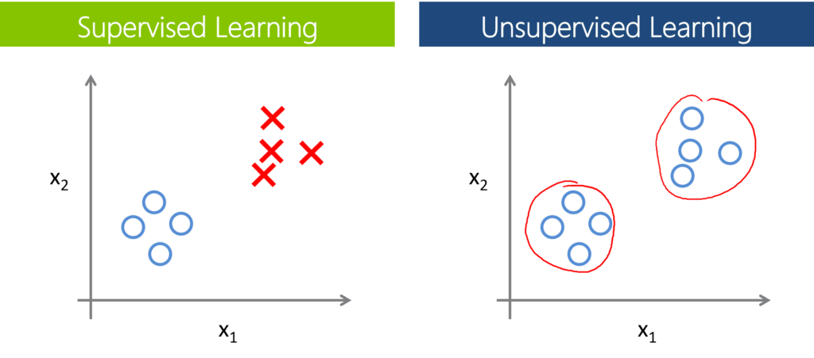




Tipos de Modelos
Aprendizaje Supervisado
Clasificación
Regresión
Pronóstico
Datos Estructurados
Pre-Procesamiento
Aprendizaje
No Supervisado
Segmentación
Asociación
Secuenciación
Datos No Estructurados
Texto
Voz
Imágenes
Video

Slide 4
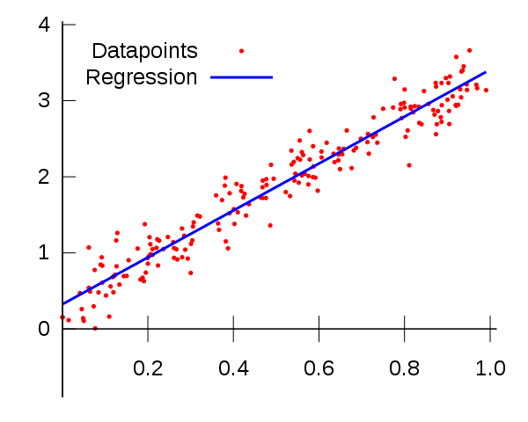

Regresión Lineal
Y
Modelo matemático para estimar los valores de una variable continua (dependiente) en función de otra(s) variable(s) (independientes).
Modelo:
Y $= β_{0}+β_{1}X_{1}+β_{2}X_{2}+ …+β_{n}X_{n}+ε$
Y = Variable dependiente
(Predicha o Explicada)
X = Vector de Variables Independientes
(Predictora o Explicativa)
β = Vector de Coeficientes
X
Se llama regresión lineal simple cuando solo existe una variable independiente, o múltiple si existen varias variables independientes.

Slide 5
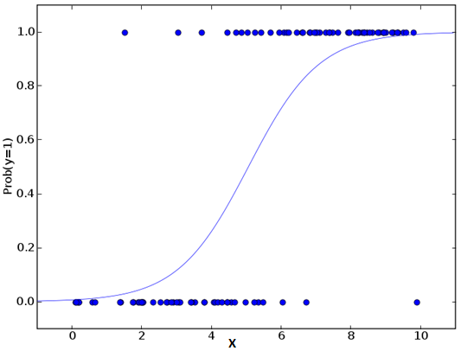


Regresión Logística
Modelo matemático para estimar el valor de una variable categórica o discreta (dependiente) en función de otra(s) variable(s) (independientes). Predice la probabilidad de ocurrencia de un evento ajustando los datos a una función logit.
p = Probabilidad de ocurrencia de un evento
1 – p = Probabilidad de no ocurrencia de un evento
Para poder predecir la variable binaria, se transforma la regresión lineal en una regresión logística, convirtiendo ”y” en ”ln(p/(1-p)” y luego se aplica una regresión lineal sobre esta transformación.
$$\ln\left(\frac{p}{1−p}\right)=z= β_{0}+β_{1}X_{1}+β_{2}X_{2}+ …+β_{n}X_{n}+u$$

Slide 6
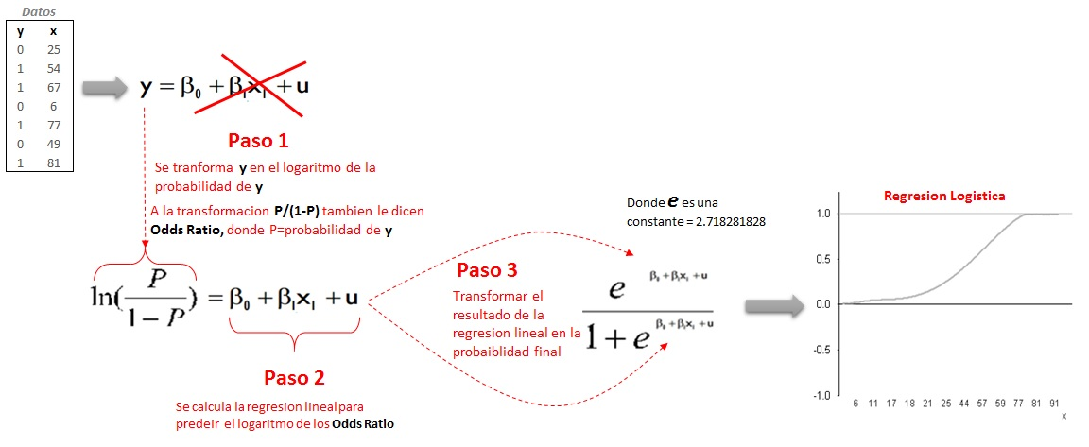






$$\ln\left(\frac{p}{1−p}\right)=z$$
Regresión Logística
$$e^{\ln\left(\frac{p}{1−p}\right)}= e^{z}$$
$$\frac{p}{1−p}= e^{z}$$
p $= e^{z} −pe^{z}$
p(1 + $e^{z})$ $= e^{z}$
(prob final) p $= \frac{e^{z}}{1+e^{z}}$
Fuente: http://apuntes-r.blogspot.pe/2015/06/regresion-logistica.html

Slide 7
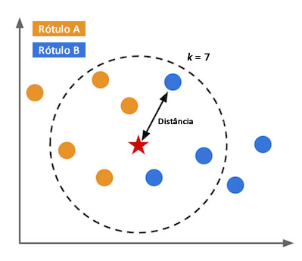
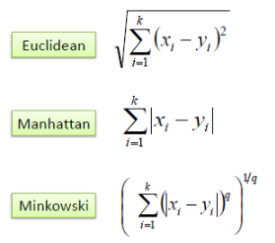
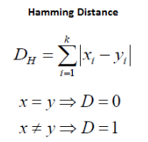
Knn (K vecinos más cercanos)
Es un simple algoritmo que almacena todos los casos disponibles en el “entrenamiento” y clasifica los nuevos casos por el voto mayoritario de sus k vecinos más cercanos (según una función de distancia). Se puede usar para problemas de clasificación y regresión.
A
Funciones de Distancia:
¿?
Vars Continuas
Vars Categóricas

Slide 8
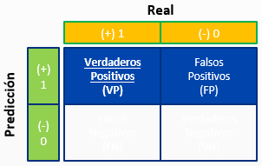
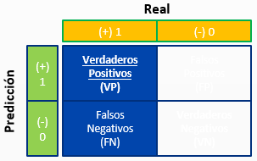
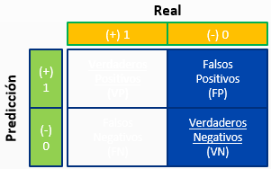





Métricas de Evaluación de Clasificación
Matriz de Confusión
Real
$$precisión= \frac{VP}{VP+FP}$$
(+) 1
(-) 0
(+)
1
Verdaderos
Positivos
(VP)
Falsos
Positivos
(FP)
Predicción
$$sensibilidad= \frac{VP}{VP+FN}$$
(-)
0
Falsos
Negativos
(FN)
Verdaderos
Negativos
(VN)
$$tasa de aciertos= \frac{VP+VN}{total}$$
(accuracy)
$$especificidad= \frac{VN}{VN+FP}$$
$$tasa de error= \frac{FN+FP}{total}$$

Slide 9








Métricas de Evaluación de Clasificación
Matriz de Confusión
Real
Calcular:
(+) 1
(-) 0
$$\frac{70+50}{150}=0.800$$
$$tasa de aciertos=$$
(+)
1
70
10
$$precisión=$$
$$\frac{70}{70+10}=0.875$$
Predicción
(-)
0
20
50
$$sensibilidad=$$
$$\frac{70}{70+20}=0.778$$
$$especificidad=$$
$$\frac{50}{50+10}=0.833$$

Slide 10







Métricas de Evaluación de Clasificación
Matriz de Confusión
Real
Calcular:
(+) 1
(-) 0
$$\frac{925}{925+25}=0.974$$
$$especificidad=$$
(+)
1
30
25
$$sensibilidad=$$
$$\frac{30}{30+20}=0.600$$
Predicción
(-)
0
20
925
$$precisión=$$
$$\frac{30}{30+25}=0.545$$
Target altamente desbalanceado.
Clase (+) representa el 5% de toda la base
$$\frac{30+925}{1000}=0.955$$
Modelo excelente?
$$tasa de aciertos=$$

Slide 11
Métricas de Evaluación de Clasificación
ROC - AUC

